Slide 1

1
2
3
4

Slide 2

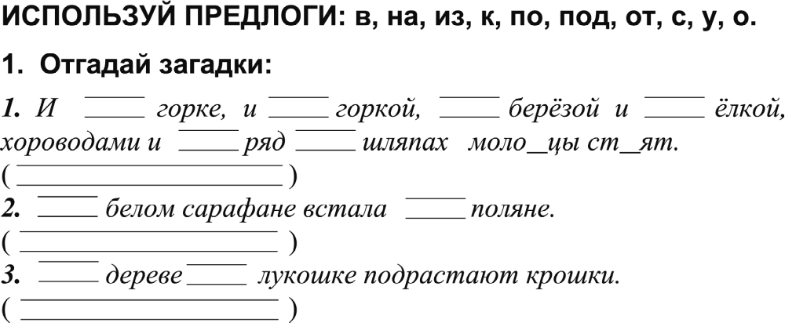

на
под
под
под
в
в
д
о
грибы
В
на
берёза
На
в
гнездо, птенцы

Slide 3
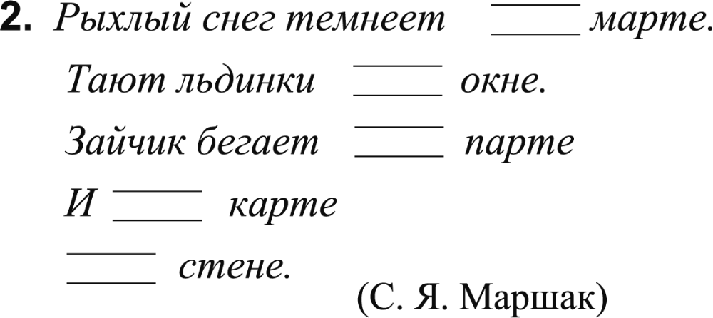
в
на
по
на
По

Slide 4
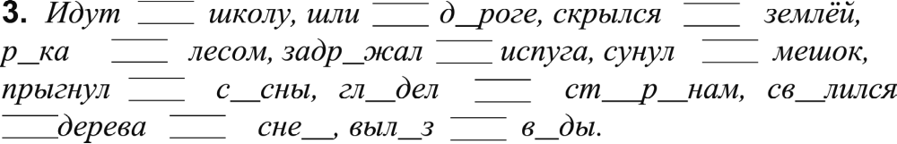
в
по
о
под
е
за
о
от
в
с
о
я
по
о
о
а
с
в
г
е
из
о

Slide 5
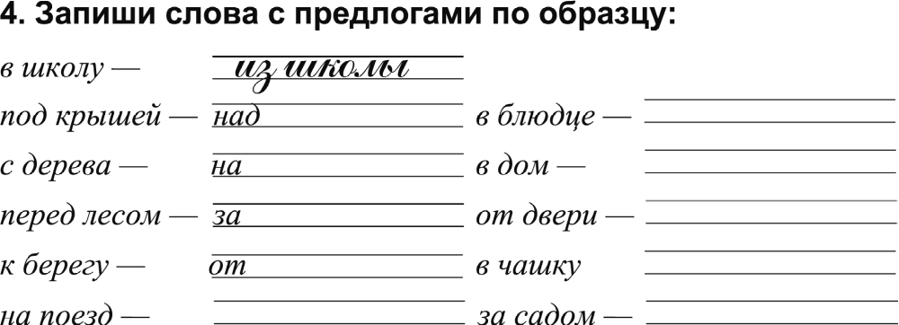
крышей
из блюдца
дерево
из дома
лесом
к двери
берега
из чашки
с поезда
перед садом

Slide 6
Все задания этого раздела выполнены

